Slide 1
Розвиток теплоенергетики. Екологічні проблеми пов'язані з використанням теплових машин і двигунів.

Slide 2
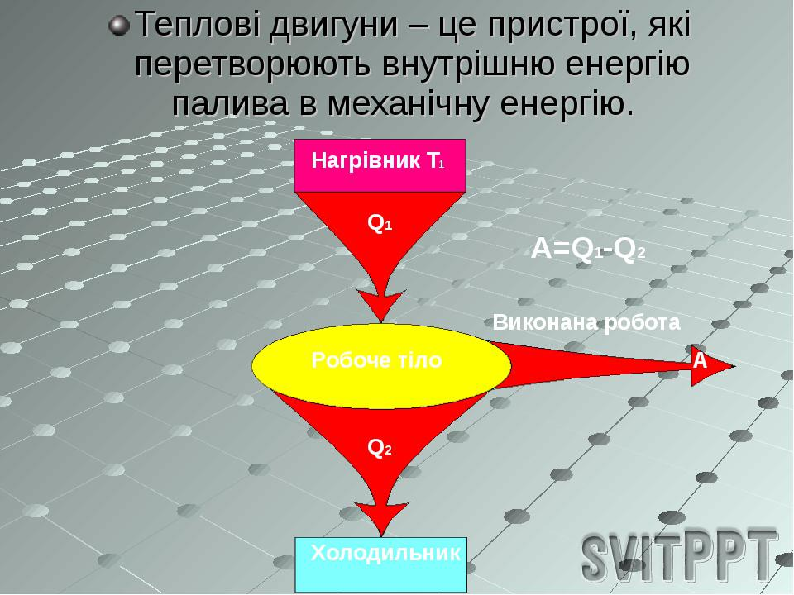

Slide 3
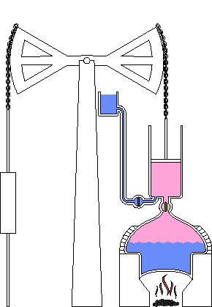
Анімована схема роботи парової машини Т. Ньюкомена:
— пара показана рожевим кольором а вода — блакитним;
— клапани у відкритому стані позначені зеленим кольором, у закритому — червоним

Slide 4
До теплових двигунів відносяться:
Парова машина
Двигун внутрішнього згоряння
Парова і газова турбіна
Реактивний двигун

Slide 5
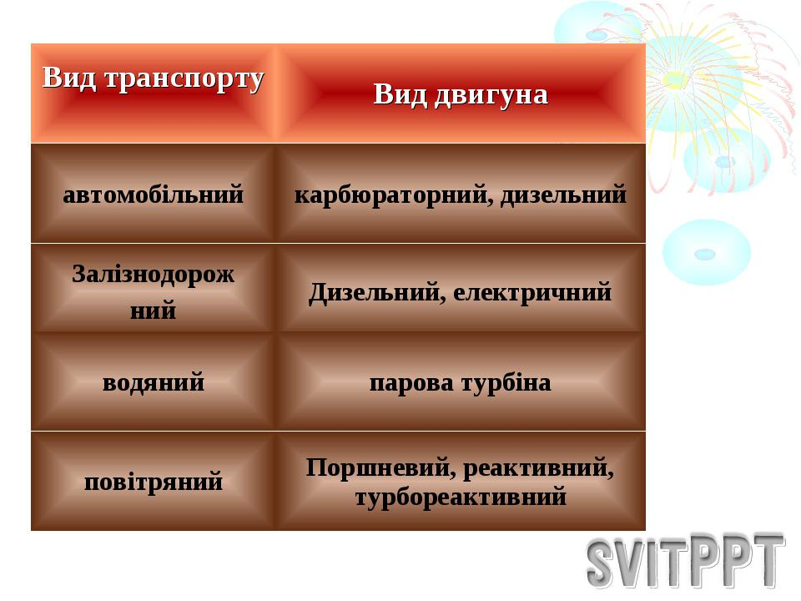

Slide 6
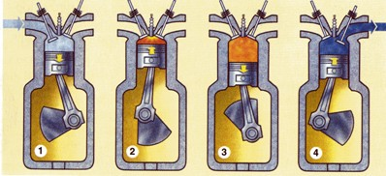
Двигун внутрішнього згоряння
перший двигун внутрішнього згоряння був створений в 1860 році французьким інженером Етьєном Ленуаром. У 1862 році французький винахідник Бо де Роша запропонував використовувати в двигуні внутрішнього згоряння чотиритактний цикл. У 1878 році німецький винахідник побудував перший чотиритактний газовий двігатель.В 1885 Готліб Даймлер і Карл Бенц сконструювали перший автомобіль з 4-тактним двигуном внутрішнього згоряння, що працював на бензині

Slide 7
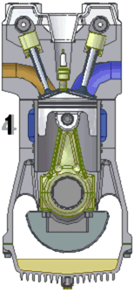
Схема роботи чотиритактного двигуна внутрішнього згоряння. Такти:
1. Впуск.
2. Стиснення.
3. Робочий хід.
4. Випуск

Slide 8
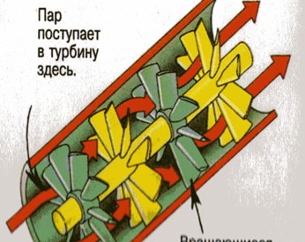
Турбіна це первинний двигун з обертальним рухом робочого органу - ротора з лопатками, що перетворює в механічну роботу кінетичну енергію струменів робочого тіла - пара, газу, води. Турбіни бувають стаціонарними і транспортними.
Турбіна

Slide 9
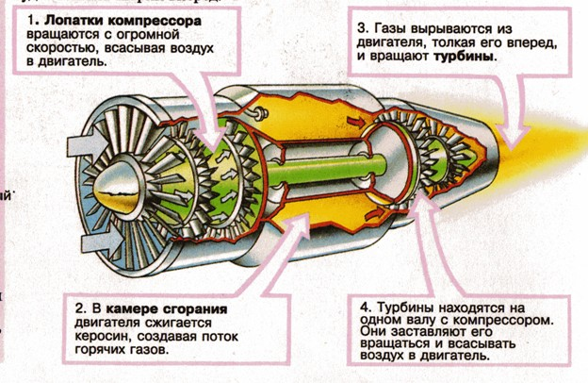
Реактивний двигун

Slide 10
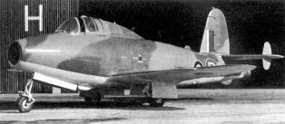
Такі двигуни були винайдені в 1930 роках у Німеччині, Великобританії та Росії. Вони дозволили розвивати швидкість більше 1000 км / ч. Спочатку вони встановлювалися на військових, а з 1949 року на пасажирських літаках.

Slide 11
Негативний вплив теплових машин:
1.Використання кисню з атмосферного повітря.
2.Виділення в атмосферу при спалюванні вуглекислого газу.
3.При спалюванні вугілля і нафти атмосфера забруднюється азотними і сірчаними сполуками.
4. Більше половини всіх забруднень атмосфери створює транспорт щороку викидаючи в атмосферу 2-3 млн. тонн свинцю!

Slide 12
Підведемо підсумки:
У світі багато внутрішньої енергії. Щоб перетворити її у механічну ми застосовуємо теплові двигуни.
Теплові двигуни бувають різні, і всі вони характеризуються ККД.
Теплові двигуни дуже важливі, але ми повинні враховувати вплив двигунів на навколишнє середовище.

